Slide 1
Понятие о литературной сказке, её отличие от народной сказки

Slide 2
Цель:
- повторить особенности народной сказки;
- дать понятие «литературная сказка»;
- сравнить народную сказку с литературной сказкой, найти отличия;
- раскрыть «секреты» сказок;
- воспитывать в детях интерес к чтению.

Slide 3
Эпиграф:
«Волшебно оживает сказка…»
Генрих Гейне

Slide 4
Расскажи мне, мама, сказку, Где ты, друг мой Сивка-Бурка,
Что приснилась ночью мне. Где, скажи, гуляешь ты?
В чистом поле Синеглазка Приходи ко мне, каурка,
На серебряном коне. На подковах золотых.
Про Царевну про Лягушку, Мама, может, это снится:
Мама, сказку расскажи Я по радуге бегу
И со мною на подушке И держу в руках Жар-птицу,
Ты подольше полежи. Птицу счастья сберегу.
Мимо нашего окошка Расскажи ещё немножко
Гуси-лебеди летят, Про дружка на горбунке -
И считает лапой кошка И тогда моя ладошка
Дорогих своих котят. Пусть уснёт в твоей руке.

Slide 5
Сказка – один из основных жанров фольклора.
Прозаический рассказ фантастического, авантюрного или бытового характера с установкой на вымысел.
Сказка
Волшебные
Очевидно наличие чуда, волшебства (волшебных персонажей и предметов)
О животных
Присутствует борьба зверей между собой или человека со зверем.
Бытовые
О событиях ежедневной жизни. Фантастических образов нет, действуют реальные герои: солдат, купец, поп и т.д…

Slide 6
Литературная сказка - авторское художественное произведение, в основе которого лежит вымышленная увлекательная история, объединяющая элементы действительности и фантазии.

Slide 7
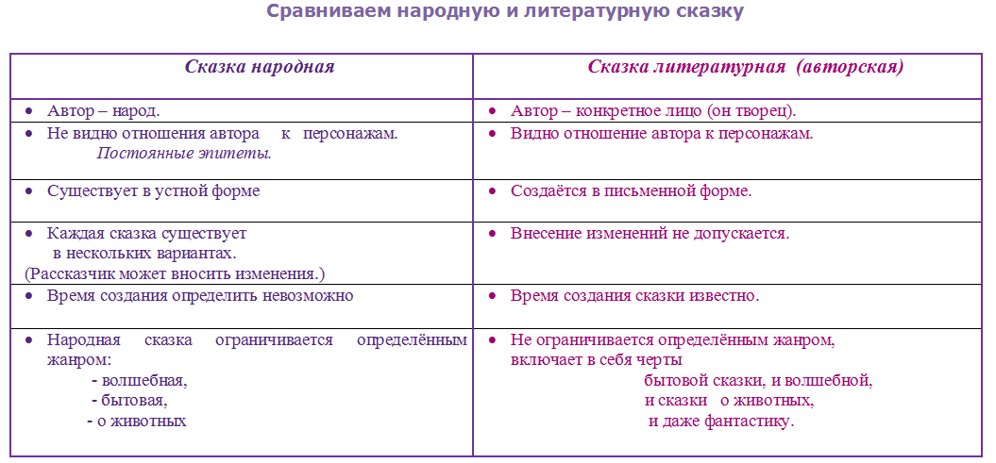

Slide 8
План работы над собственной сказкой
1. Выбрать вид (волшебная, бытовая, о животных) и тему сказки.
2. Подобрать или придумать героев сказки исходя из её типа, героями могут быть: человек, животное, предмет.
3. Присказка
4. Выбрать нужный зачин.
5. Использовать народные языковые обороты (пословицы, поговорки, постоянные эпитеты).
6. Составить план, схему, сюжет сказки.
7. Подобрать концовку.
8. Продумать оформление сказки.
9. Записать сказку, проверить.

Slide 9
1-я присказка.
На море, на океане,
На острове Буяне
Стоит дуб зелёный,
Под тем дубом стол золочёный,
Садись, кушай,
Мою сказку слушай!
2-я присказка.
На море, на океане, на острове Буяне стоит дерево – золотые яблочки. По этому дереву ходит кот Баюн. Идёт он вверх – песенки поёт, идёт вниз – сказочки сказывает. Это ещё не сказка, а присказка. А сказочка вся впереди. Ушки открой и слушай.
3-я присказка.
Летела воронушка – весёлая головушка. Она летела, летела и на золотую маковку села. Хвостиком повертела, по сторонам посмотрела и опять полетела, а пёрышко нам оставила.

Slide 10
Зачин:
- Жил себе…
- Жили-были старик со старухой…
- Однажды…
- В стары годы, в старопрежние, в красну вёсну, в тёплые лета…
- В некотором царстве, далёком (некотором) государстве жил-был царь…
- Аль потешить вас сказочкой? А сказочка чудесная: есть в ней дива дивные, чуда чудесные…

Slide 11
Устойчивые выражения:
1) шёл он долго ли, коротко ли… — когда герой путешествует;
2) ни вздумать, ни взгадать, только в сказке сказать… — при описании красоты.

Slide 12
Язык сказки народный. Встречаются повторы, постоянные эпитеты (красочные выражения), пословицы, поговорки.
Слова – обращения, которые используются в волшебных сказках.
Слова – обращения к героине:
– Девица красная,
– Голубка ненаглядная,
– Цветик мой,
– Лебёдушка моя белая.
Обращения к герою:
– Добрый молодец,
– Сокол ясный,
– Суженый мой.
Постоянные эпитеты.
Лес (дремучий).
Дуб (могучий).
Море (синее).
Солнце (красное.)
Стрелы (острые).

Slide 13
Вам – сказку,
А мне – бубликов связку,
Гречневой кашки
В крашеной чашке,
Масла горшок
Да горячий пирожок.
Я там была и мёд кушала. А когда чай-то пила, по губам текло, а в рот не попало. Вот и сказке конец. Сказка вся, боле врать нельзя
- Вот, видишь, как бывает оно на свете.
- Тут и сказке конец, а кто слушал — молодец.
- И стали они в добре поживать, лиха не знать.
- И стали себе жить-поживать, добра наживать да медок попивать.
- Поехали в своё государство, пир собрали, в трубы затрубили,
в пушки запалили, и был пир такой, что и теперь помнят.
- …и теперь живёт, хлеб жуёт.
Концовка:

Slide 14
Домашнее задание.
- Сочинить и оформить собственную сказку.

